Slide 1

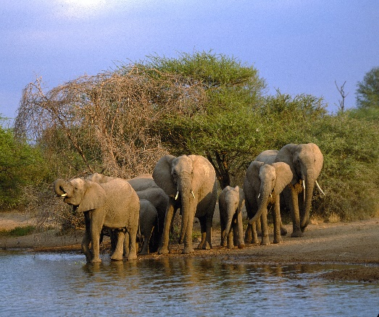
Geograﬁya
6- sinf
Mavzu: Tabiiy geografik o‘lkalari. Materik aholisi va uning tabiatga ta’siri

Slide 2
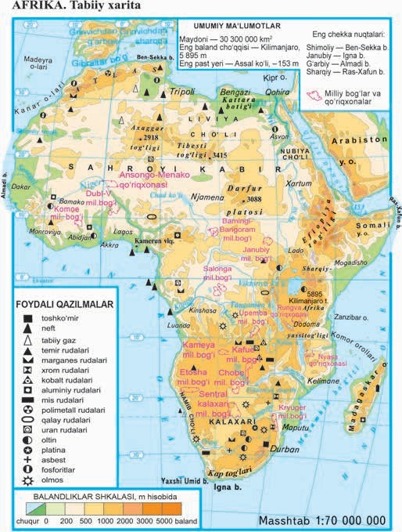
Afrika materigining tabiat zonalari
Doimiy sernam ekvatorial o‘rmonlar
Fasliy nam o‘rmonlar
Savannalar va siyrak o‘rmonlar
Chalacho‘l va cho‘llar
Qattiq bargli doimiy yashil o‘rmon va butazorlar
Balandlik mintaqalari

Slide 3
Afrika materigining tabiat zonalari
?
Asosiy xususiyati doimiy yashilligi, ko‘p yarusliligi va juda qalinligidir.
Ekvatorial o‘rmonlar
Uni gileya yoki yomg‘irli o‘rmonlar deb ham atashadi.
Tuprog‘i qizil-sariq ferralit.
Bu yerda o‘simliklarning
25000 turi, jumladan, daraxtlarning
1 000 turi mavjud.
Hayvonot olami: okapi, mitti Afrika bug‘uchasi, karlik begemot, o‘rmon fili, gorilla, qoplon.

Slide 4
Afrika materigining tabiat zonalari
Savannalar
?
Materikning 40% maydonini egallaydi.
Yog‘in yozda yog‘adi.
Tuprog‘i qizil-qo‘ng‘ir, qizil-ferralit.
O‘simliklari:
asosan o‘t o‘simliklar, akatsiya, qum palmasi, molochay, baobab, kaktuslar
Hayvonot olami: antilopa, zebra, jirafa, fil, buyvol, karkidon, begemot, sher, qoplon, sirtlon, gepard, timsohlar.

Slide 5
Afrika materigining tabiat zonalari
Tropik cho‘llar
Bu yerda tun bilan kunlik harorat keskin o‘zgaradi.
Kunduzi havo harorati +40 +50°C bo‘lsa,
kechasi 0°C ga pasayadi.
?
Yillik yog‘in miqdori 100 mm gacha. Ichki qismlarida bir necha yillar
davomida yog‘in yog‘maydi.
Chirindisiz qumoq cho‘l tuproqlari, sho‘rxok tuproqlar, madaniy tuproqlar shakllangan.
O‘simligi juda kam.
Sho‘ra, shuvoq,
saksovul, yulg‘un, buta, akatsiya, velvichiya
o‘sadi.
Hayvonot olami: antilopa, giyena (chipor sirtlon), tulki,
chiyabo‘ri, tuya, kaltakesak, echkemar, toshbaqa.

Slide 6

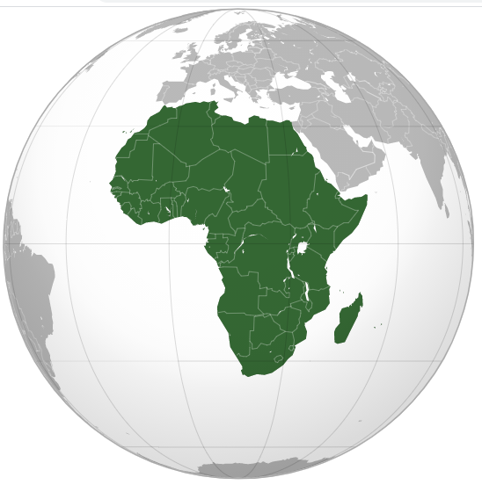
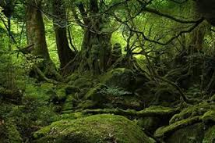
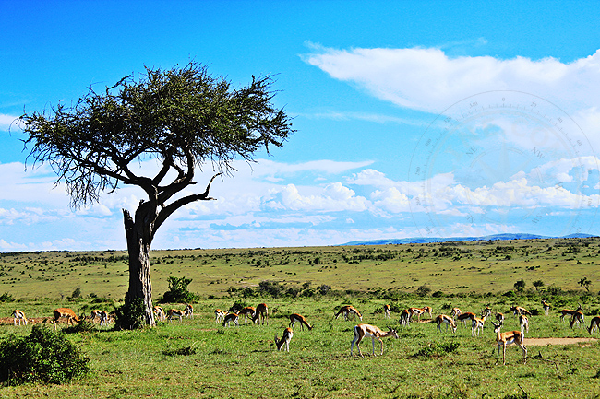
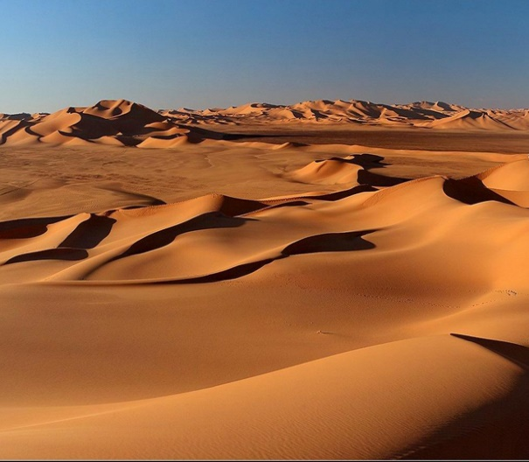
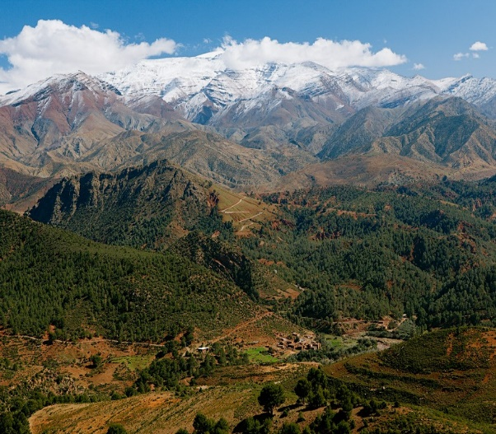
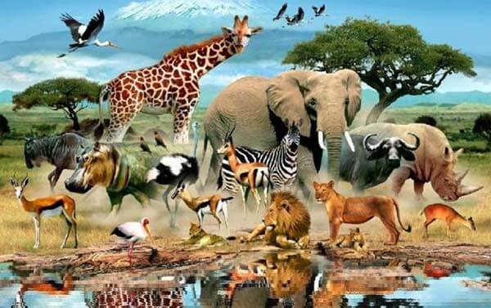

Afrika materigining tabiat zonalari
Ekvatorial
o‘rmonlar
Savannalar
Chala cho‘l
va cho‘llar
Balandlik
mintaqalari

Slide 7
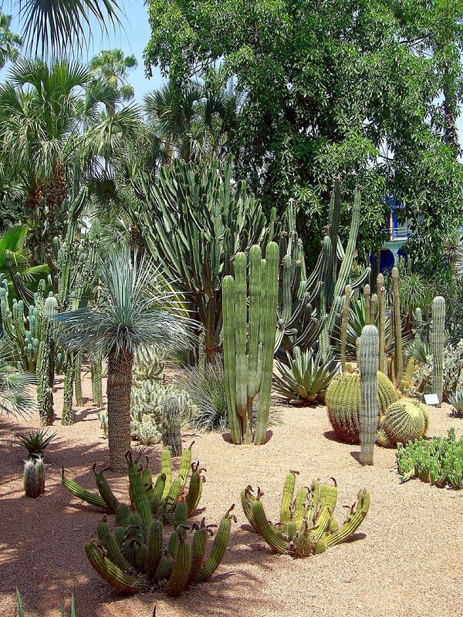
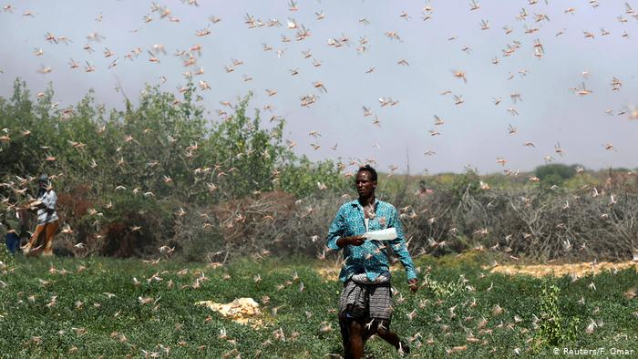
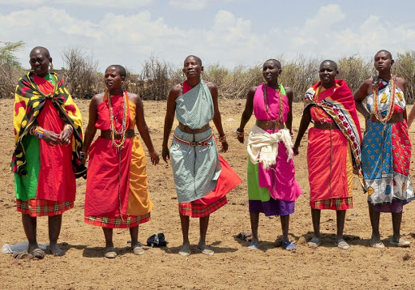
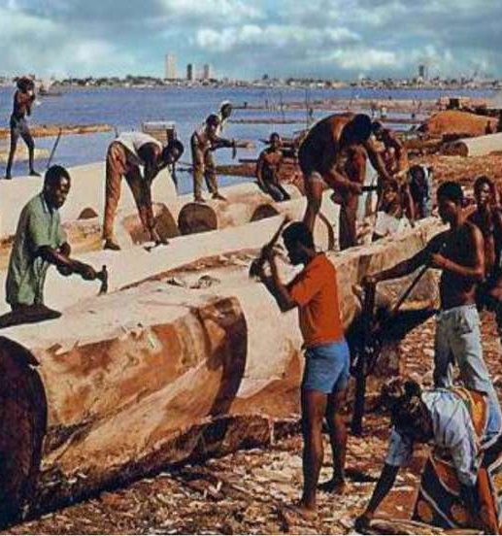
O‘rganamiz …
Afrika aholisi
Tabiatni muhofaza qilish
Tabiiy geografik o‘lkalari
Insonning tabiatga ta’siri

Slide 8
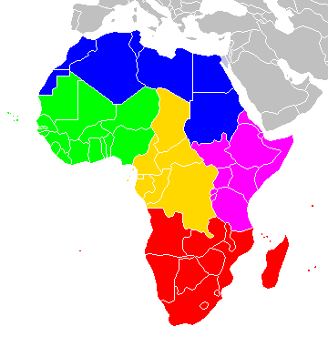
Tabiiy geografik o‘lkalari
Tabiiy
geografik
o‘lkalari
Shimoliy
Afrika
Markaziy
Afrika
Sharqiy
Afrika
Janubiy
Afrika

Slide 9
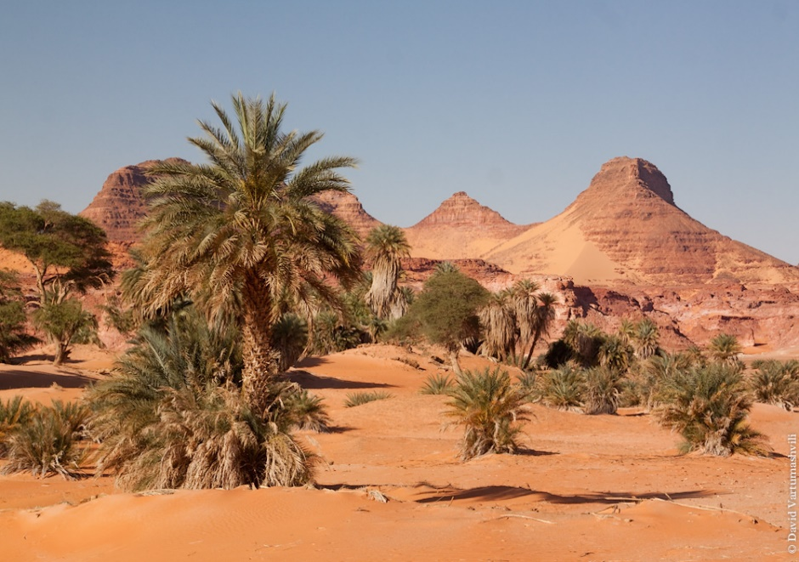
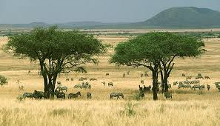
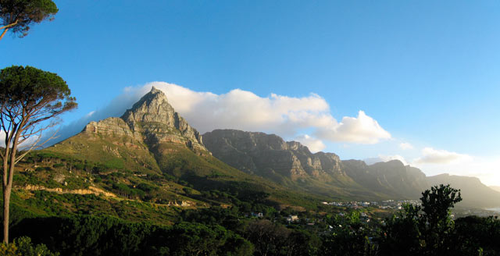
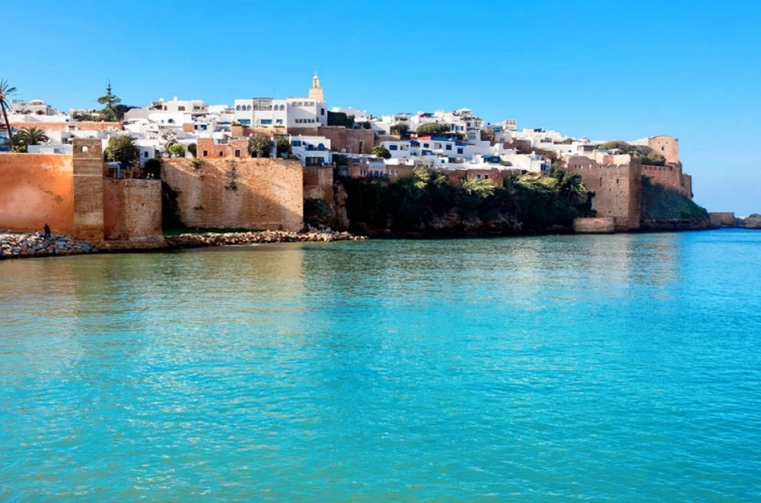
Tabiiy geografik o‘lkalari

Slide 10
Shimoliy Afrika
O‘rta dengiz
Atlantika okeani sohillari
Efiopiya tog‘larining etaklari
Shimoliy Afrika
Mavsumiy nam o‘rmonlar zonasi

Slide 11
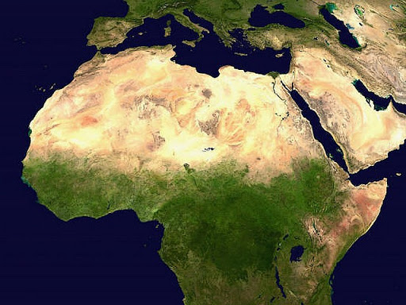
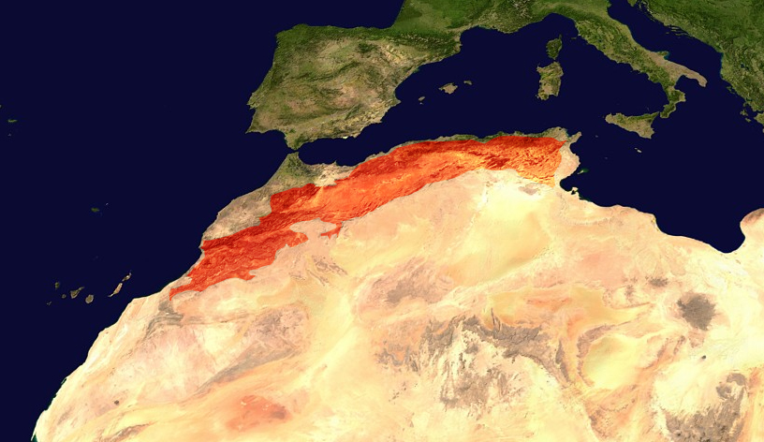
Shimoliy Afrika
Savannali Sudan (arabcha qoralar o‘lkasi), Sahroyi Kabir va Atlas tog‘lari shu o‘lkada joylashgan.
Sahroyi Kabir
Atlas tog‘i

Slide 12
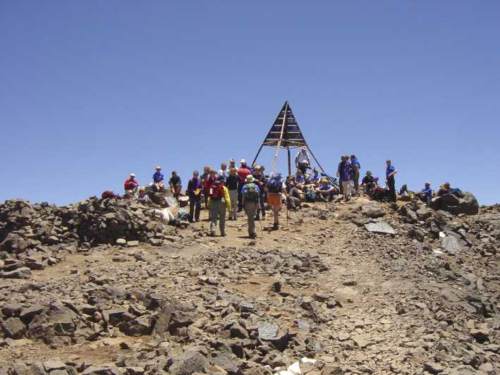
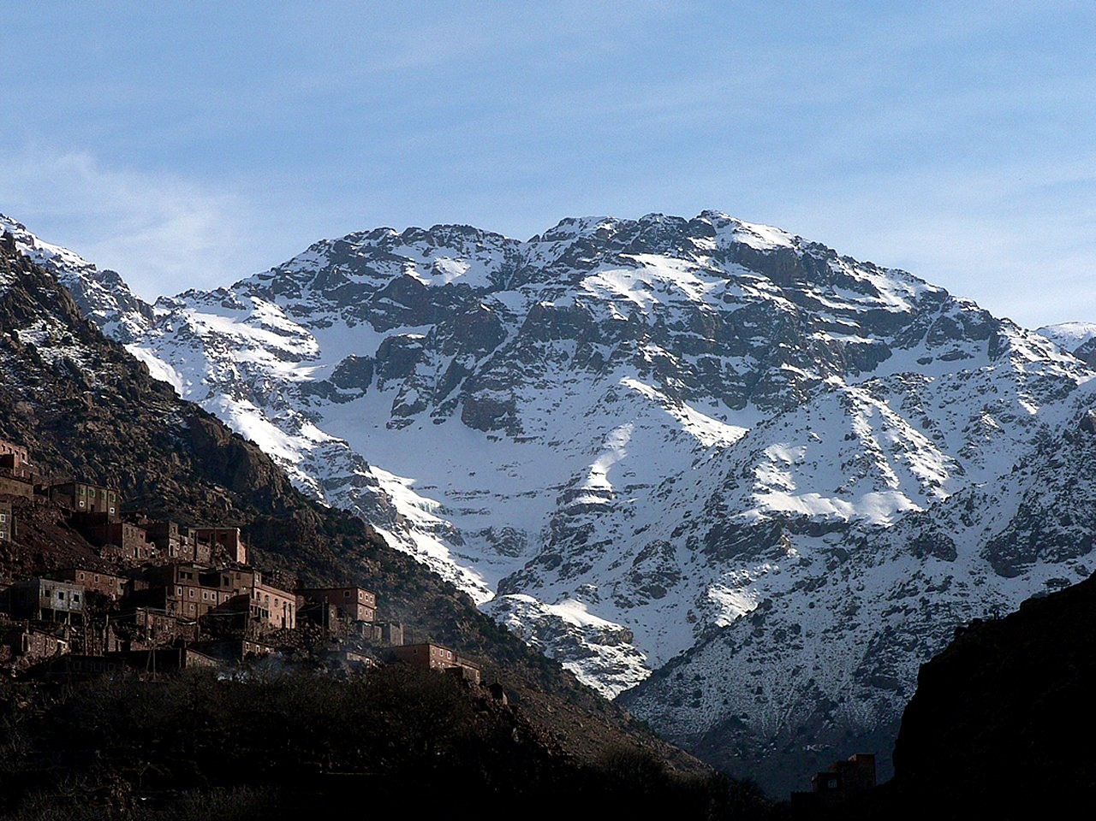
Shimoliy Afrika
Atlas tog‘ining eng baland nuqtasi Tubkal cho‘qqisi.
4 165 metr

Slide 13
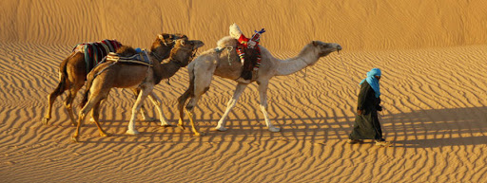
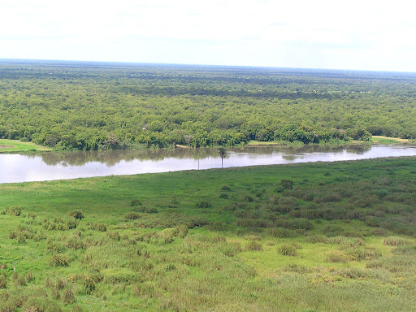
Shimoliy Afrika
Shimoliy Afrika o‘lkasi tarkibida bir-biridan farq qiladigan uchta tabiat komplekslari bor.
Qattiq bargli doimiy yashil o‘rmonlar va butazorlar zonasi
Qumli va toshloq cho‘lli Sahroyi Kabir
O‘t o‘simlikka
boy savannali Sudan
yoki Saxel hududlari

Slide 14
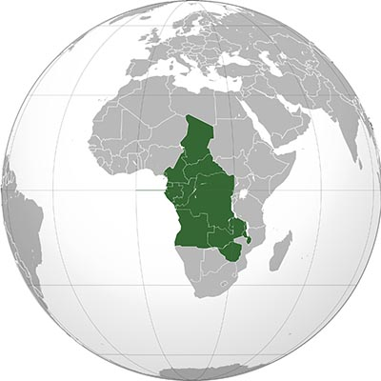
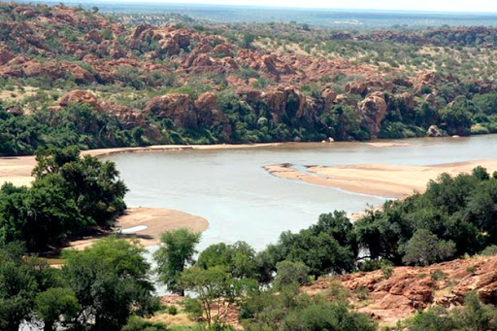
Markaziy Afrika
Markaziy Afrika
Gvineya qo‘ltig‘i sohillari va
Kongo havzasini qamrab oladi.

Slide 15
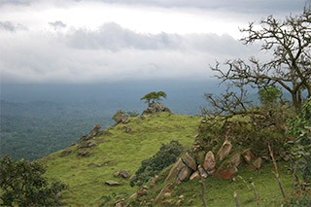
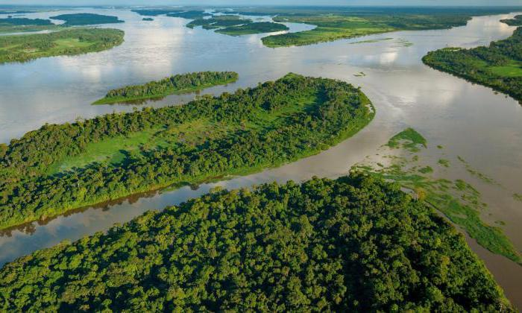
Markaziy Afrika
Bu o‘lkada doimiy yashil nam ekvatorial o‘rmonlar va mavsumiy nam o‘rmonlar zonalarining noyob landshaftlari tarkib topgan.

Slide 16
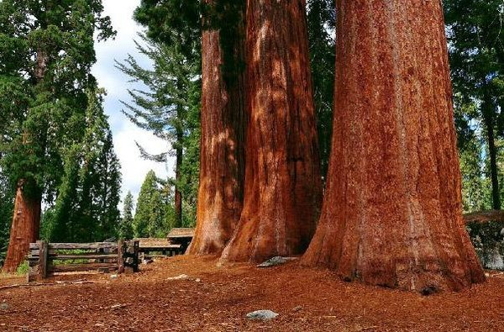
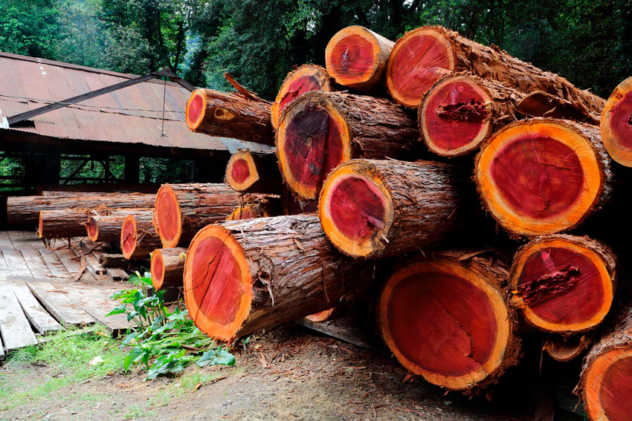
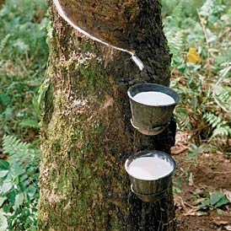
Markaziy Afrika
O‘lkada qimmatbaho mebellar ishlanadigan qizil daraxt, yog‘ olinadigan palma, seyba va muskat daraxtlari, kauchuk olinadigan daraxtlar o‘sadi.

Slide 17
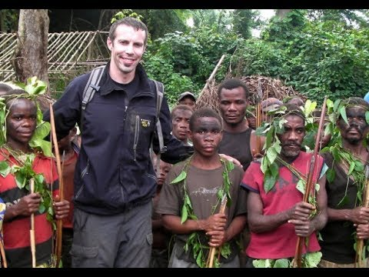
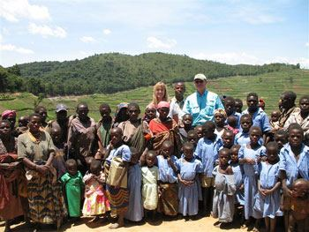
Markaziy Afrika
Mitti pigmey qabilasi — o‘rmon odamlari faqat shu hududlarda yashaydi.

Slide 18
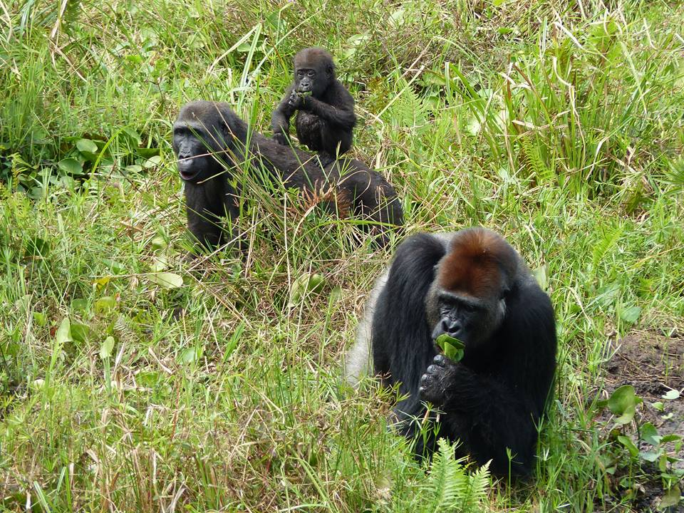
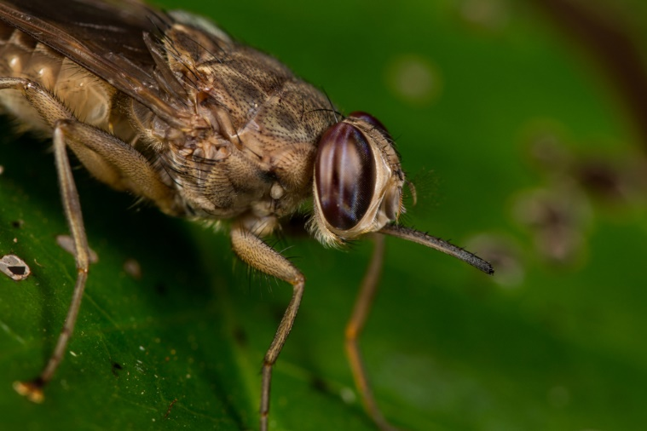
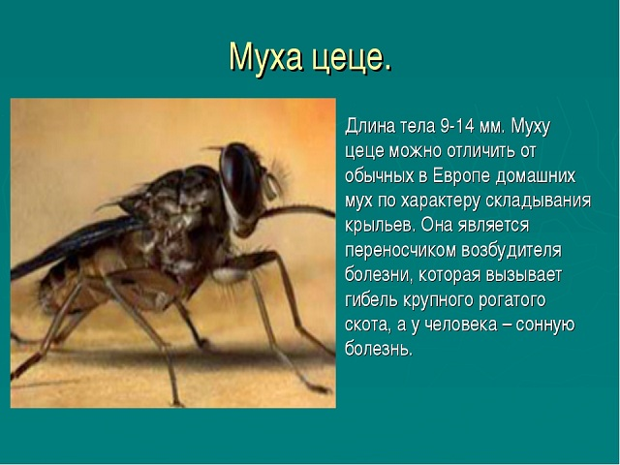
Markaziy Afrika
Bahaybat gorilla, setse pashshasi ham
Markaziy Afrikada yashaydi.
9-14 mm

Slide 19
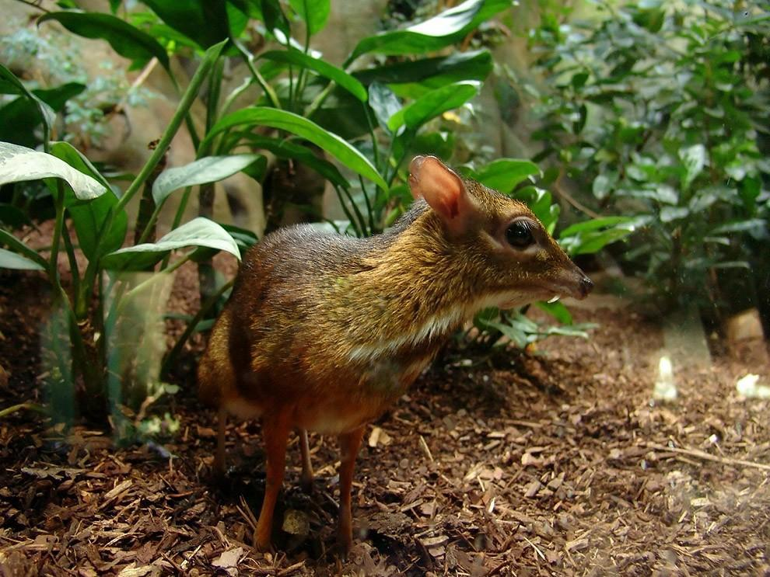
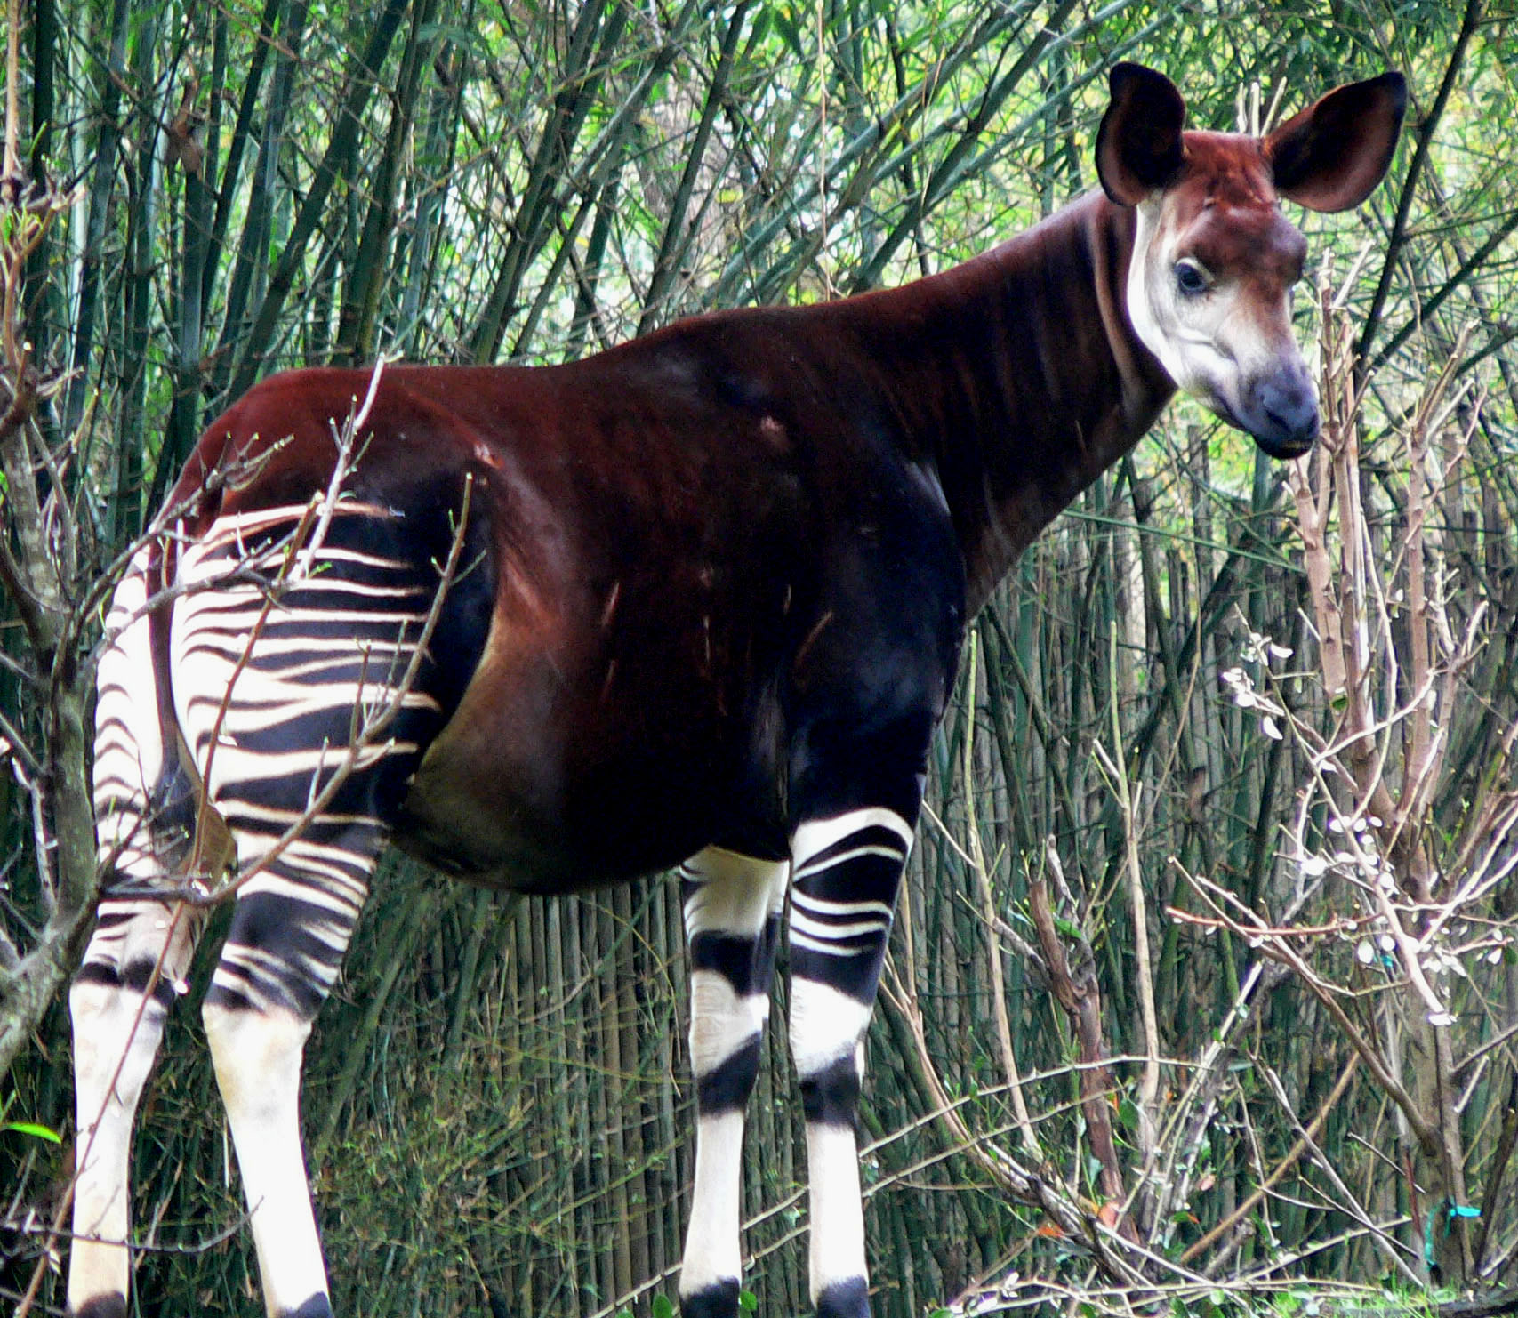
Markaziy Afrika
Mitti bug‘ucha, okapi ham faqat shu hududlarda yashaydi.

Slide 20
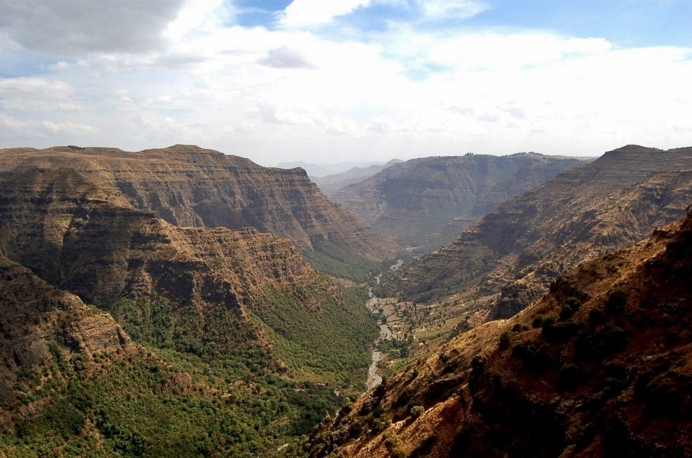
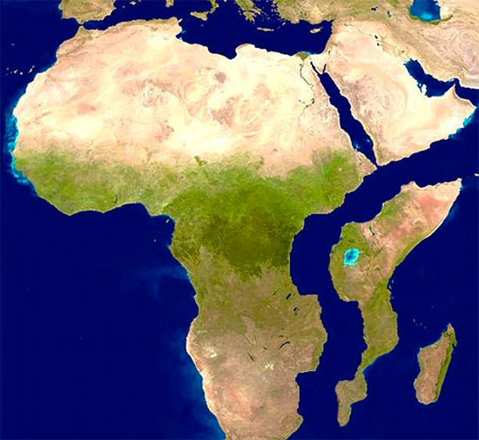
Sharqiy Afrika
Sharqiy Afrika materikning baland tog‘li qismini egallaydi. Bu o‘lkada quruqlikdagi eng katta yer yorig‘i — Buyuk Afrika yer yorig‘i joylashgan. O‘lkada tektonik ko‘llar ko‘p.

Slide 21
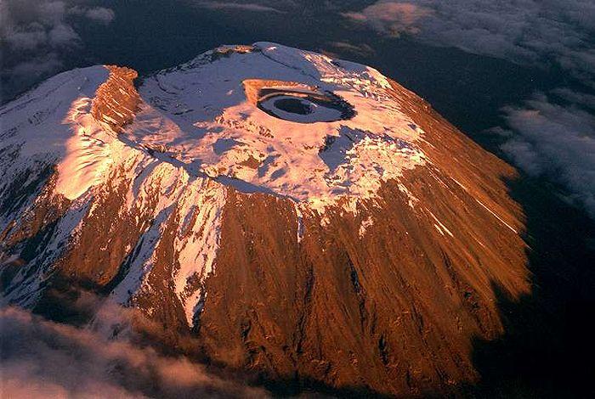
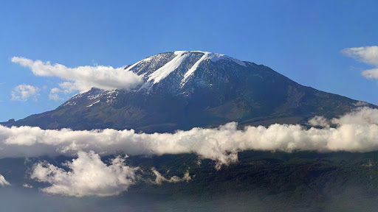
Sharqiy Afrika
Afrikaning eng baland nuqtasi — Kilimanjaro vulqoni (5895 m) shu yerda joylashgan.
Sharqiy Afrikani ba’zan “Afrika materigining tomi” deb atashadi.

Slide 22
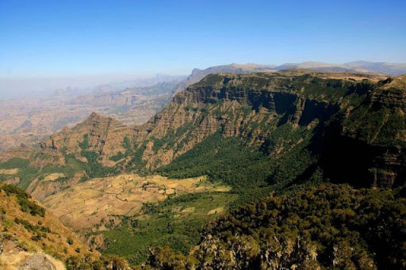
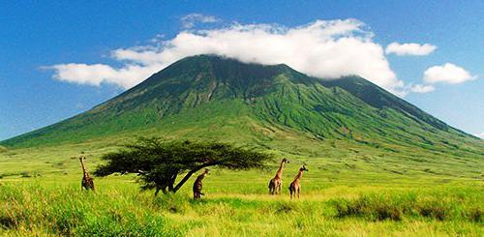
Sharqiy Afrika
O‘lka Efiopiya tog‘ligi va Sharqiy Afrika yassi tog‘ligidan iborat.
4 550 metr

Slide 23
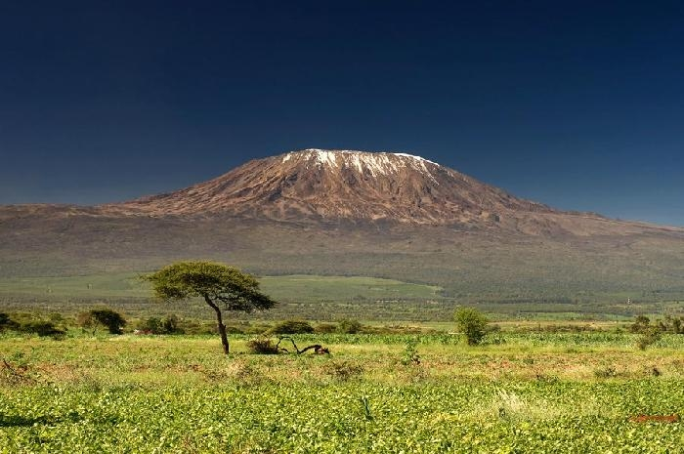
Sharqiy Afrika
Relyefi va iqlim xususiyatlariga bog‘liq holda o‘simlik va hayvonot olami tarkib topgan. Balandlik mintaqalanishi aniq namoyon bo‘lgan.

Slide 24
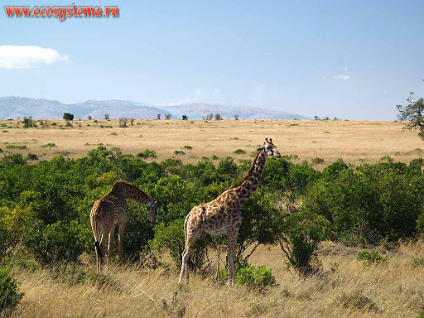
Sharqiy Afrika
O‘lka tabiati xilma-xil. Tabiatni asrash maqsadida qo‘riqxona va milliy bog‘lar tashkil etilgan. “Serengeti”, “Rungva”, “Nyasa”, “Ngorongoro” shular jumlasidandir.

Slide 25
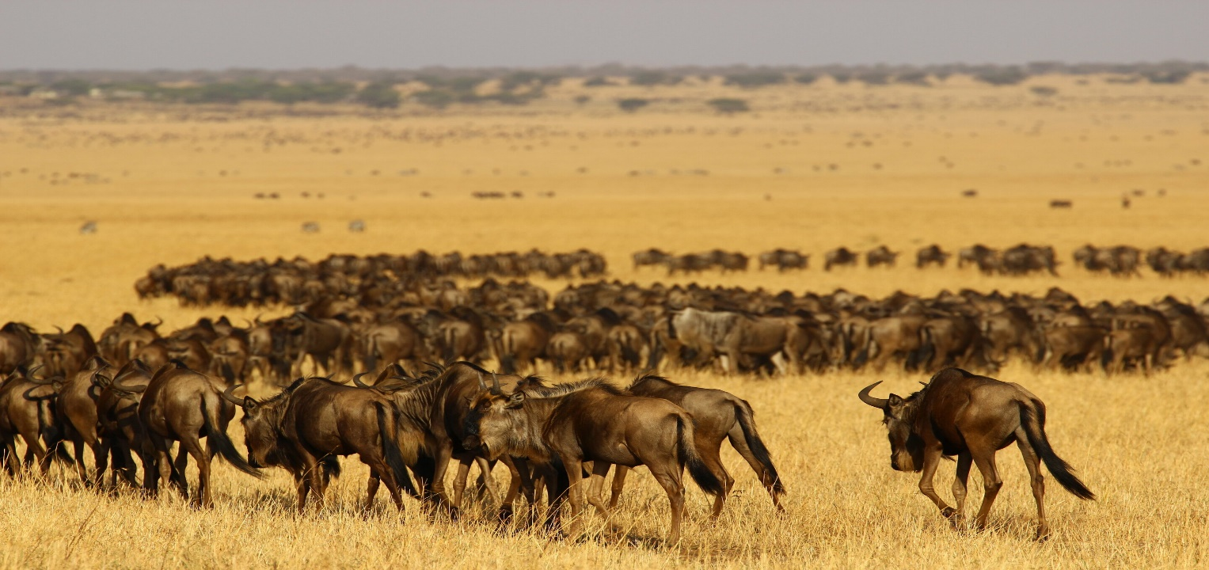
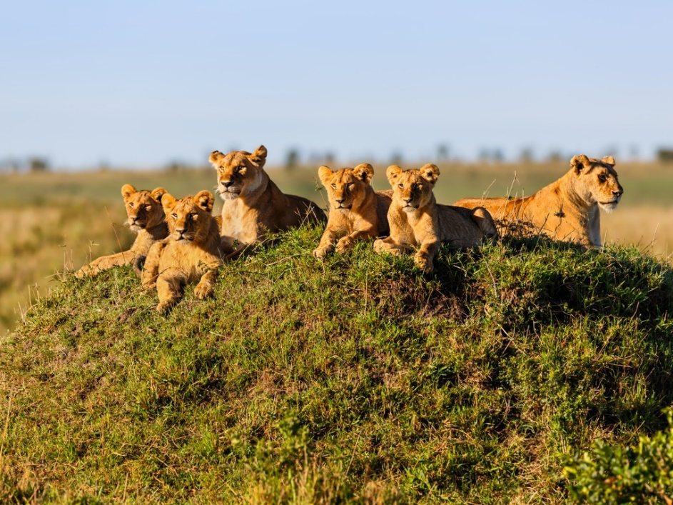
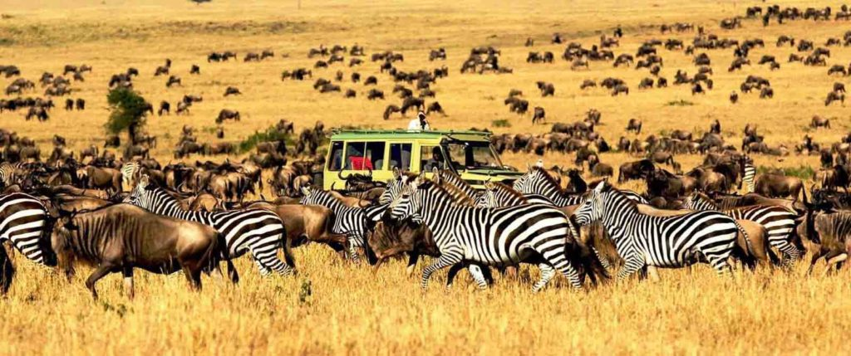
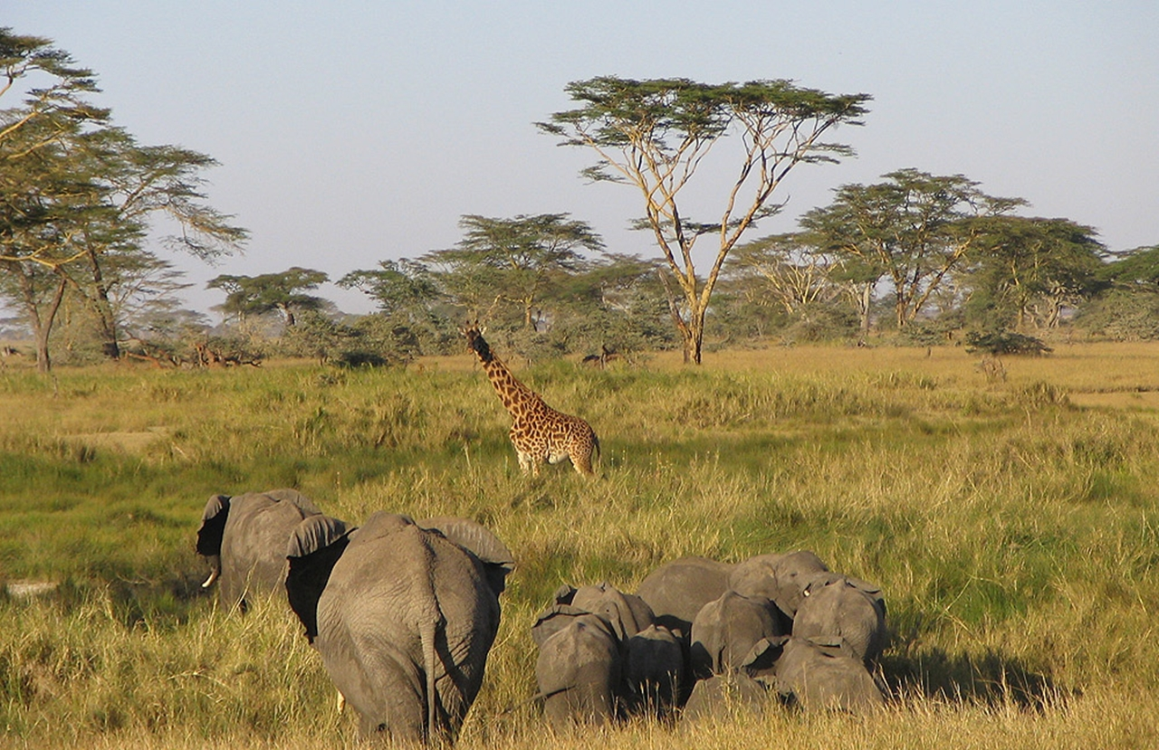
Serengeti milliy bog‘i

Slide 26
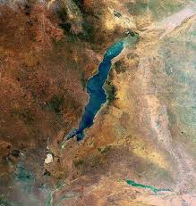



Nyasa milliy bog‘i
Nyasa milliy bog‘i - Nyasa ko‘lining janubidagi 0,3% maydonini o‘z ichiga oladi. Unda baliqlar va suv muhiti muhofaza qilinadi.

Slide 27

Janubiy Afrika
Janubiy Afrika o‘lkasi Kongo - Zambezi daryolari suvayirg‘ichidan janubdagi hududlarni egallaydi.

Slide 28

Janubiy Afrika
Bu o‘lkani kichik Afrika
deb ham atashadi.
Sababi kichik hududda iqlimiga bog‘liq holda tabiati kenglik va uzoqlik bo‘yicha almashib keladi.
Tog‘larida balandlik mintaqalanishi mavjud.

Slide 29


Janubiy Afrika

Slide 30

Janubiy Afrika
Madagaskar — paydo bo‘lishiga ko‘ra yirik materik oroli. Tabiatiga okean ta’siri katta. Tropik o‘rmon va savannalar ko‘p.

Slide 31


Madagaskar oroli
Kattaligi bo‘yicha dunyoda
4-o‘rinda turadi.
Maydoni: 587000 km²

Slide 32





Madagaskar oroli hayvonot olami
Lemur
40-50 cm
Fossa

Slide 33


Afrika aholisi
2016-yil 1-iyul – 1 mlrd 203 mln.
2018-yil 1-yanvar – 1 mlrd 300 mln.

Slide 34

Afrika aholisi
Afrika siyosiy xaritasida 50 dan ortiq mamlakat bor. Materik shimolida arablar bilan berberlar (yevropeoid irqiga mansub) yashaydi.

Slide 35


Afrika aholisi
Afrikaning qolgan qismida, asosan, negroid irqiga tegishli aholi (bantu, gottentot, pigmey, burlar) yashaydi.

Slide 36

Afrika aholisi
Afrikada, asosan, tubjoy aholi, ya’ni shu joyning doimiy aholisi yashaydi.

Slide 37

Afrika aholisi
Afrikaning eng bo‘ydor xalqlari materikning shimoliy qismidagi savannalarida yashaydi. Ekvatorial o‘rmonlarda esa - pigmeylar, past bo‘yli odamlar yashashadi. Afrikaning janubidagi chala cho‘l va cho‘llarda bushmenlar hamda gottentotlar yashaydi.
Bo‘yi
180-200 cm.
Tutslar va ximlar
Pigmeylar
Bo‘yi
150 cm. dan kam

Slide 38

Afrika aholisi
Madagaskar orolida, asosan, mongoloid va negroid irqlarning aralashishidan kelib chiqqan malagasiylar yashaydi.
Afrikada Yevropadan ko‘chib kelgan aholi, asosan, iqlim sharoiti yaxshi yerlarda yashaydi. Ular materik aholisiga nisbatan juda ozchilikni tashkil qiladi.

Slide 39
Afrika aholisi
Afrikanerlar — materik janubida yashovchi xalq bo‘lib, 18-asrda koʻchib kelgan golland,
fransuz va nemis mustamlakachilarining avlodlari, qisman mahalliy aholi bilan aralashib ketganlar.
Materikning shimolida,
O‘rta dengiz sohillarida fransuzlar,
janubida esa inglizlar, afrikanerlar
(niderland avlodlari) yashaydi.

Slide 40


Afrika aholisi juda notekis joylashgan
Aholining joylashishiga tabiiy sharoit va tarixiy sabablar ta’sir ko‘rsatgan. O‘rta dengiz sohillari, Gvineya qo‘ltig‘i va materikning janubi-sharqiy sohillarida aholi zich joylashgan.

Slide 41
Insonning tabiatga ta’siri
Afrika tabiatini muhofaza qilish dolzarb masalaga aylangan.
392 ta
Milliy bog‘
Qo‘riqxona
O‘simliklarni muhofaza qilish
Hayvonot olamini muhofaza qilish

Slide 42

Insonning tabiatga ta’siri
Kongo Demokratik Respublikasining 15% hududini milliy bog‘lar, botanika bog‘lari, tajriba stansiyalari, Keniya davlatida 10% maydonni milliy bog‘lar egallaydi.
Kongo Demokratik Respublikasi
Keniya

Slide 43

Insonning tabiatga ta’siri
Qo‘riqxonalarga ilmiy ish bilan shug‘ullanuvchilargina qo‘yiladi.
Milliy bog‘larga esa undan farqli o‘laroq, sayyohlar kirishi mumkin, lekin ular belgilangan qoidalarga amal qilishlari shart.

Slide 44


Insonning tabiatga ta’siri
Milliy bog‘ va qo‘riqxonalar Sharqiy va Janubiy Afrikada ko‘p.
Eng yiriklari:
Serengeti
Masai-Mara
Kryugera
Chobe
Etosha
Sentral-Kalaxari
Virunga
7
2
1
5
4
6
3

Slide 45

Tabiatni muhofaza qilish

Slide 46

Mustaqil bajarish uchun topshiriqlar:
Darslikning 58- 62- sahifalaridagi 25-26-§ “Tabiiy geografik o‘lkalari. Materik aholisi va uning tabiatga ta’siri” mavzularini o‘qish va savollarga javob yozish.
Yozuvsiz xaritaga Afrika milliy bog‘lari va qo‘riqxonalarini tushirish.

